Slide 1
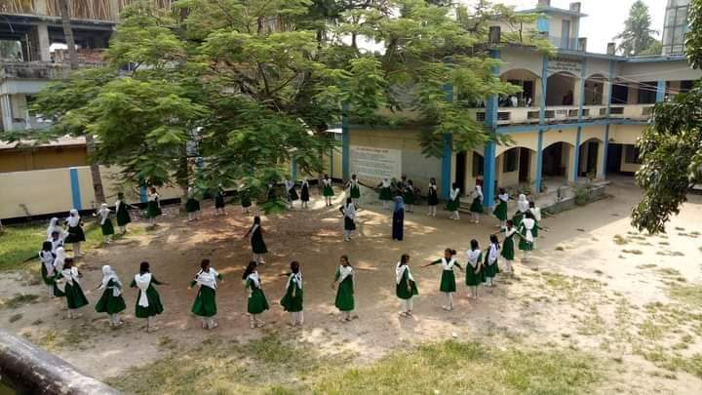
ফরিদপুর আদর্শ বালিকা উচ্চ বিদ্যালয় অনলাইন
স্কুলে স্বাগতম

Slide 2
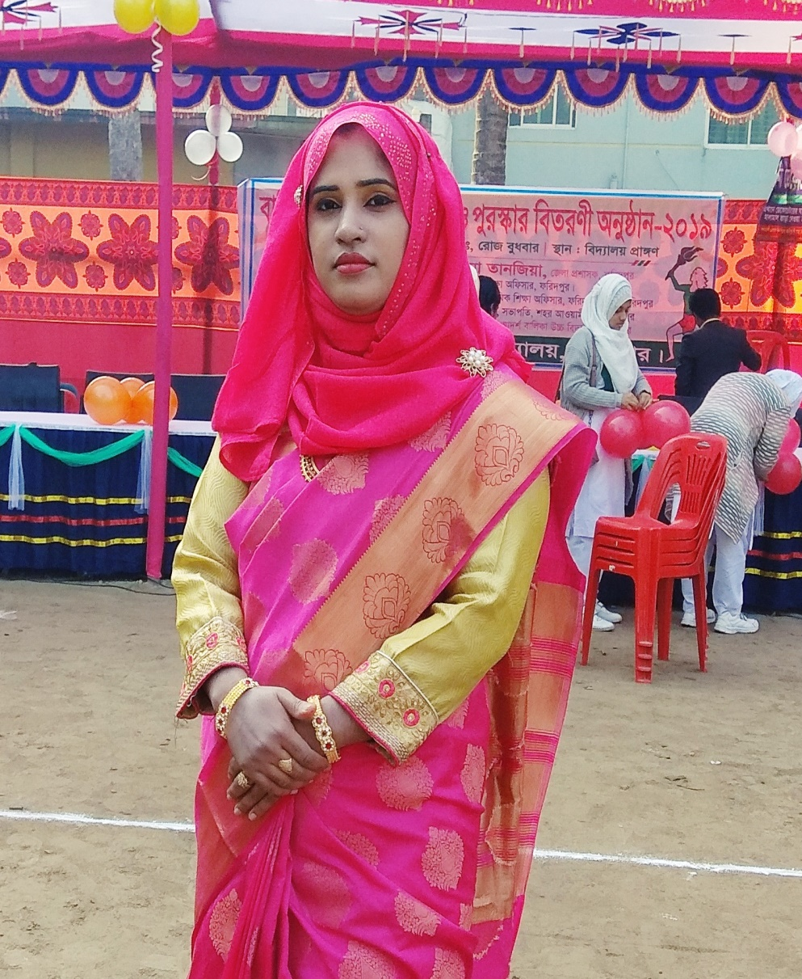
তানজিলা আলম
সহকারি শিক্ষক
আদর্শ বালিকা উচ্চ বিদ্যালয় ফরিদপুর

Slide 3
শ্রেণি-৮ম
বিষয়-বাংলা ২য়
ভাবসম্প্রসারণ

Slide 6
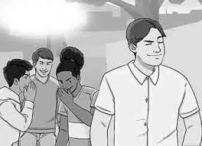
করিতে পারিনা কোনো কাজ
সদা ভয় সদা লাজ
সংশয়ে সংকল্প সদা টলে
পাছে লোকে কিছু বলে।

Slide 7
মানুষ জন্ম থেকেই কিছু কিছু বৈশিষ্ট্য নিয়ে পৃথিবীতে আসে। প্রতিটি মানুষই স্বতন্ত্র বৈশিষ্ঠের অধিকারী। ভয় ও লজ্জা তেমনি মানুষের দুটি স্বভাবজাত বিষয়। ভয় এবং লজ্জা নেই এমন কোনো মানুষ বিশ্ব সংসারে খুঁজে পাওয়া যাবে না। তাই বলে ভয় এবং লজ্জার জন্য নিজের কর্মস্পৃহাকে অবহেলা করা ঠিক নয়। সৃষ্টিকর্তা আমাদের জ্ঞান-বুদ্ধি দিয়েছেন কর্মময় জীবন-যাপন করার জন্য। মানুষ নিজের কর্মের দ্বারাই জগতে কীর্তিমান হয়। কর্মহীন মানুষ সমাজের অলস এবং অথর্ব হিসেবে পরিচিত। কাজকে যারা ভয় পায় তারা কখনোই সমাজে প্রতিষ্ঠিত হতে পারে না।

Slide 8
জগতের কোনো কাজই ছোট নয়। কাজকে যারা ছোট করে দেখে তারা ইতিহাসের আস্তাকুঁড়ে নিক্ষিপ্ত হয়। সভ্যতা বিনির্মাণে কর্মঠ মানুষের অবদান অনেক। তাদের অক্লান্ত পরিশ্রম আর সীমাহীন ধৈর্যের বিনিময়ে সভ্যতার শুভ সূচনা হয়েছিল। আজ সেই সভ্যতা আলোকিত হয়েছে মানুষের কর্মমুখরতার কারণে। কোনো গন্তব্যে পৌঁছাতে হলে যেমন লক্ষ্য স্থির করতে হয়, তেমনি কোনো কাজ বাস্তবায়ন করতে প্রয়োজন দৃঢ় সংকল্প।

Slide 9
লক্ষ্য স্থির না করে যেমন কিছু করা যায় না তেমনি, সংকল্প না থাকলে সফল হওয়া যায় না। মানুষের কাজের জন্য যেমন প্রশংসা জোটে তেমনি সমালোচনাও হয়। তাই বলে সমালোচনার ভয়ে কাজ থেকে বিরত হওয়া কিংবা সংকল্প থেকে দূরে সরে আসা ঠিক নয়। বুদ্ধিমান এবং সাহসী মানুষ সর্বদাই ভয় এবং সমালোচনাকে তুচ্ছ করে স্বীয় কাজে কীর্তিমান হয়। জগতের যত বড় বড় অভিযান সফলতার মুখ দেখেছে তার পিছনে ছিল দৃঢ় সংকল্প এবং সাহসী পরিকল্পনা। কর্মে সফল হওয়ার জন্য যেমন জড়তা ঝেড়ে ফেলতে হবে তেমনি দৃঢ় সংকল্পবদ্ধ হতে হবে।

Slide 10
শিক্ষা: ভয় কে জয় না করতে পারলে কর্ম সম্পাদন সম্ভব হয় না। দৃঢ় সংকল্প না থাকলে মানুষের সমালোচনার ঝড় সামাল দিয়ে লক্ষ্যে পৌঁছানো যায় না। বুদ্ধিমান মানুষ মাত্রই কর্মঠ এবং প্রতিজ্ঞাবদ্ধ হয়।

